Slide 1
ReVA : Interaction log pattern Visualization supporting Recover and Reuse
김영택, 김이은

Slide 2
Background
Visual Analytics(VA)에서 개개인이 얻은 insight 와 그에 대한 reasoning process 를 팀에 공유하고, 이를 다시 재활용하는 것이 쉽지 않다.
문제가 명확하지 않은 경우
데이터는 가지고 있지만, 어떤 결과를 도출해야 될지 모르는 경우
기존의 분석 툴(Spotfire, Tableau, etc)은 단순히 linear history에 대한 recall

Slide 3
Project Goal
define practical and reusable visual encoding/interaction logging pattern
provide interface that allows recover and reuse by visualizing the log pattern
Goal1번 수정 필요
Manually
perceive
capture
encode
recover
reuse
Main interests
in this project
C. North et al., “Analytic Provenance: Process + Interaction + Insight,” 29th Annu. CHI Conf. Hum. Factors Comput. Syst. CHI 2011, pp. 33–36, 2011

Slide 4
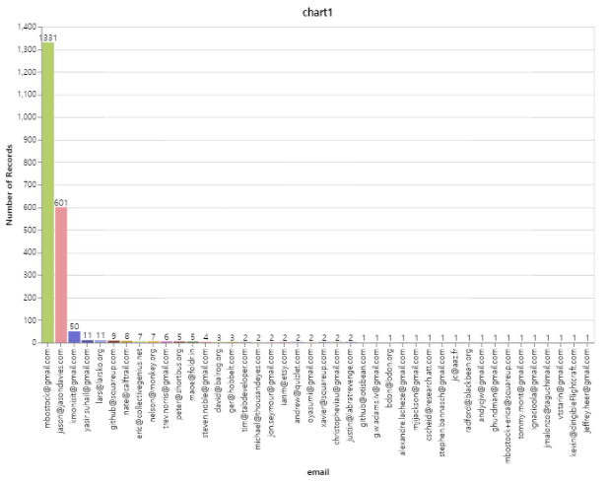
define practical and reusable visual encoding/interaction logging pattern
IR(Intermediate Representations)
Independent on analysis tools
Log visualization tool에 independent
Abstraction criteria
- Use Idioms in Visualization Analysis & Designs book
- Analysis tool : spotfire vs tableau dashboard
- Context-aware
Ex) Select top 3 …
로그 수집
think aloud
로그를 중간 단계의 abstracted form(IR)으로 표현
IR 설명 더 넣고
예시 쪽 강화하기
연도별 필터링 기능 추가
Category : Manipulate:Select
Interaction : filterRange
Parameters : year=2011~2012

Slide 5
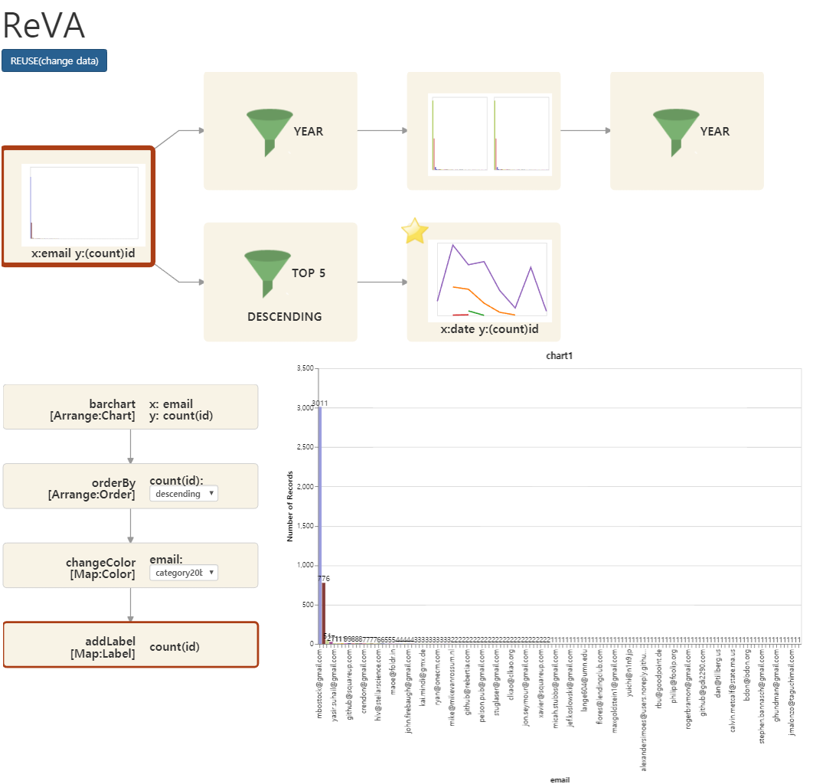
Layout & Flow
Visual information-seeking mantra
Overview first, Zoom and Filter, Details-on-demand
Fucus+context 등으로 바꾸는것도 고려

Slide 6
Layout & Flow
Visual information-seeking mantra
Overview first, Zoom and Filter, Details-on-demand
Overview
Insight를 얻은 paths 시각화
Detail view
Path에서 각 anchor를 클릭하면 detail interactions 단계 나열
Chart view
각 detail interaction에 해당하는 chart 이미지
Overview
Detail View
Chart View

Slide 7
Layout & Flow
Visual information-seeking mantra
Overview first, Zoom and Filter, Details-on-demand
Overview에서 anchor 나누는 기준
Data의 변화
Chart형태의 변화 및 facet
Overview
Detail View
Chart View
Anchor 나누는 기준의 근거?
추후에 contex를 고려한 graph abstraction 등을 좀 참조하는게 좋겠다? => future work

Slide 8
Layout & Flow
Visual information-seeking mantra
Overview first, Zoom and Filter, Details-on-demand
Detail View
Data 또는 Chart 형태를 바꾸지 않는 interactions를 시간 순으로 나열
각 interactions에서 parameters 변경
변경으로 인해 영향을 받는 모든 interactions의 chart를 새로 생성
Overview
Detail View
Chart View

Slide 9
demo

Slide 10




Pilot study
대상
연구실 내의 3명의 전문가를 대상으로 ReVA tool을 보여주고comment를 받음
Comments
Layout 배치
사용자가 insight를 얻은 단계를 표시
Interaction annotation 표시
Skewed data인 경우에는 log transformation 사용
Chart transition 기능 추가
Anchor Weight 추가
생각나는거 더 써놓기

Slide 11
Contribution
➔ 사용자가 자신의 reasoning process를 공유 및 재활용 가능
Visual interface that allows recover and reuse
define practical and reusable visual encoding/interaction logging pattern

Slide 12
Future work
Visual analysis tools에 independent한 visual idiom 수집 및 abstracted form으로 정리
약점 더 정리

Slide 13
~~
~~
앞으로 할 수 있는 연구를 위한 초석
기대 연구 리스트 뒤에 추가

Slide 14
메모
IR 설명
IR 포맷이 나온 근거. 이유
Anchor – detail 로 나눈 근거
Pattern인데 pattern 이 없음.. => 약점으로 표시
Log의 패턴을 재확인할 수 있으면 좋은데…

